Slide 1
Учимся писать синквейн.
Презентация учителя начальных классов МБОУ «Габишевская СОШ»
Шаяхметовой Лейсан Рафкатовны

Slide 2
Что такое синквейн?
Слово «синквейн» происходит от французского слова «пять» и означает «стихотворение, состоящее из пяти строк»;
Дидактический синквейн появился в начале XX века в США;
Синквейн – это не обычное стихотворение, а стихотворение, написанное в соответствии с определёнными правилами.

Slide 3
Правила написания синквейна.
Синквейн состоит из 5 строк;
Его форма напоминает ёлочку.
1 слово
2 слова
3 слова
4 слова
1 слово

Slide 4
Что пишется в каждой строке?
1 слово – заголовок. Это существительное или местоимение. (Кто? Что?)
1 строка
2 слова Это прилагательные. (Какой? Какая? Какое? Какие?)
2 строка
3 слова Это глаголы. (Что делает? Что делают?)
3 строка
4 слова Это фраза, в которой выражается личное мнение к предмету разговора.
4 строка
5 строка
1 слово Вывод, итог. Это существительное. (Кто? Что?)

Slide 5
Применение этого метода:
1.Активизирует и развивает мыслительную деятельность.
2. Подготавливает к краткому пересказу.
3.Учит определять грамматическую основу предложения.
4.Позволяет почувствовать себя хоть немного творцом.

Slide 6
Окружающий мир - тема«Вода».
1.Вода
2.Прозрачная, бесцветная,
3.Растворяет, течёт, наполняет
4.Вода – большая часть окружающего мира!
5.Жизнь!

Slide 7
Дети сочиняют синквейны…
Осень
Грустная, печальная
Веселит, Желтеет, восхищает.
Под ногами шуршат листья
Время года!
Стелла 2 «б» класс

Slide 8
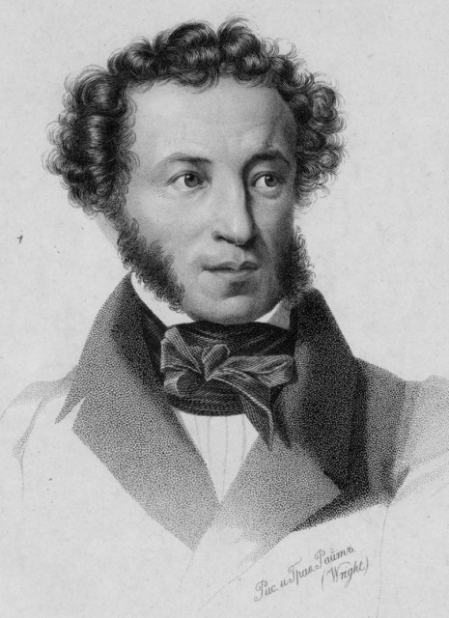
Пушкин Величайший, русский Творил, писал, восхищал Еще при жизни стали именовать гением Поэт

Slide 9
Рефлексия
Если понравился мастер-класс: это было актуально, полезно, интересно – покажите зеленую карточку.
Если вас это не тронуло – покажите желтую.

Slide 10
Мастер-класс
Волнующий, интересный,
Учит, вдохновляет, показывает
Мысли будоражит, уверенность пробуждает.
Обучение

